Slide 1

MHW3

Slide 2
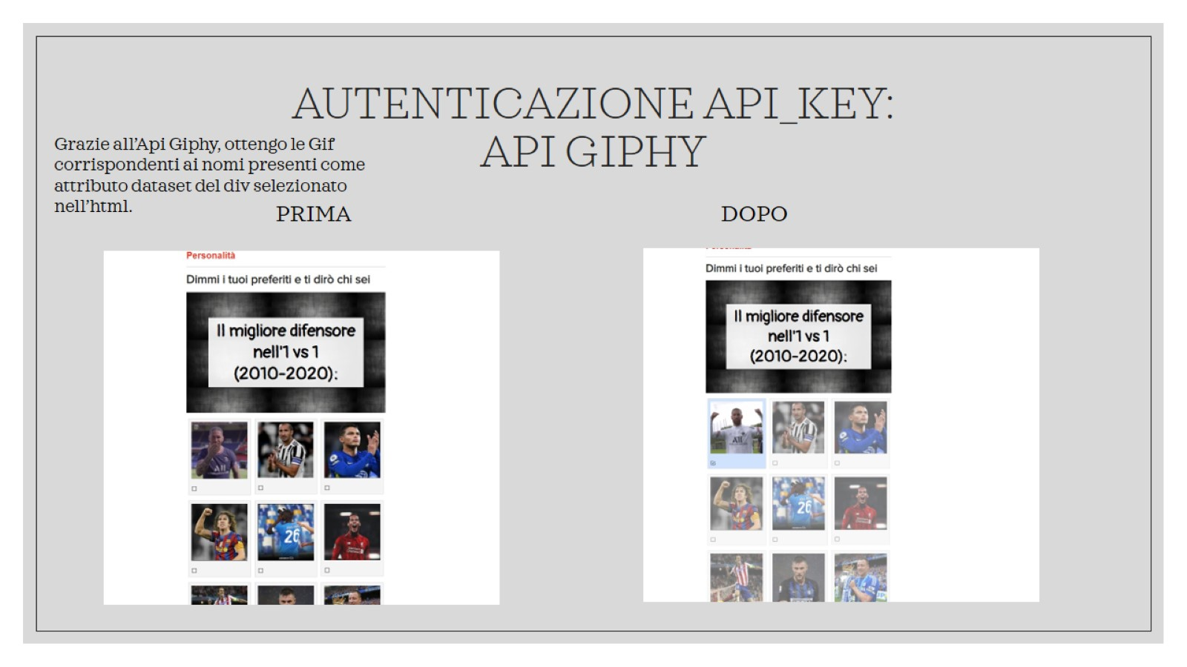
AUTENTICAZIONE API_KEY: API GIPHY

Slide 3
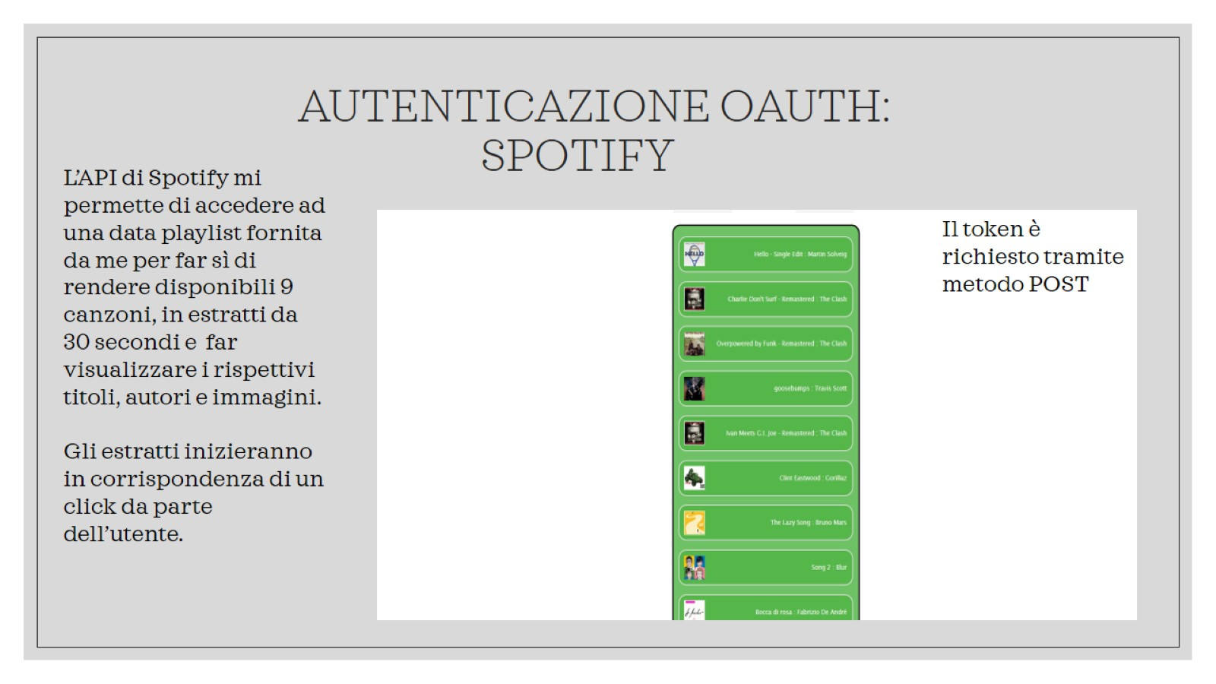
AUTENTICAZIONE OAUTH: SPOTIFY

Slide 4
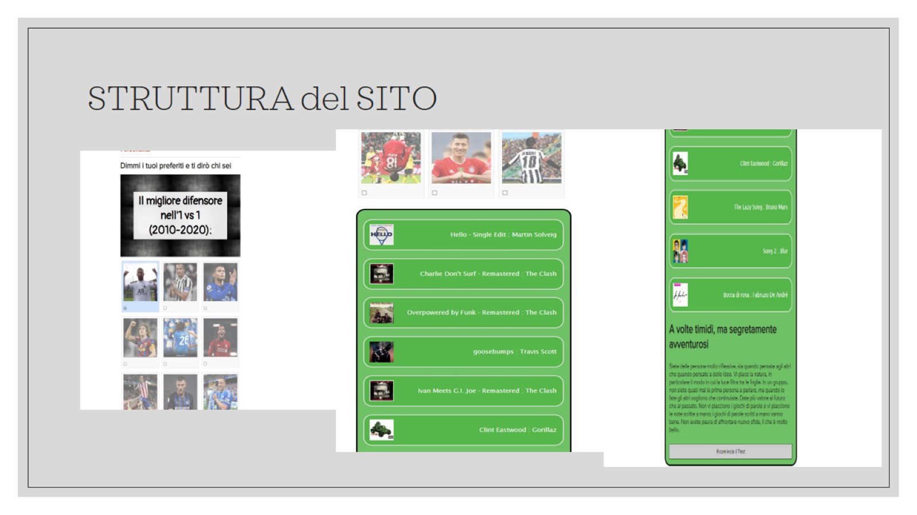
STRUTTURA del SITO

